Slide 1
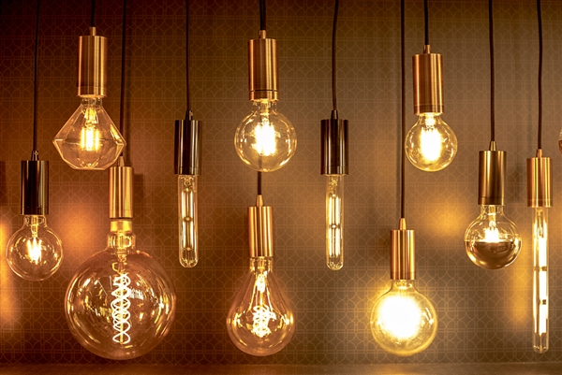
Optimisation d’un système d'éclairement automatique
Présenté par :
Outzroualte Mohamed
Mbaerk Elkabbous
Encadre par:
M.Rachid Latif

Slide 2
Plan :
Introduction
Mise en place du projet
Présentation du projet.
Description du matériel.
Analyse algorithmique.
Implémentation :
Conversion analogique numérique.
Filtrage.
Transmission série(UART).
La commande PWM.
Test et validation(en C, C++,python et Simulink).
Conclusion
Notes:
Le plan de notre présentation sera le suivant :
Nous commençons par une introduction
Ensuite nous introduisant le contexte général qui vise à présenter l’organisme d’accueil ainsi que l’intérêt du sujet
Ainsi que la problématique et l’approche suivi
Et nous enchainons avec la mise en place du projet
Et finalement une conclusion

Slide 3
Présentation du project
Le project réalisé est un système d'éclairage automatique qui répand au besoin de la continuité, l'efficacité et la consommation optimale des ressource énergétique.
On propose un model automatique de commande qui control l éclairage d’un espace d’un façon optimal.
Le système comportera une unité de mesure qui utilise un capteur de lumière LDR avec la carte STM32F4 nucleo, l’unite de control principale est présentée par la carte Raspberry pi 3 model B+.
Notes:
En guise d’introduction, on sait tous l’importance de la technologie electronique pour tous les domaines de la vie, en particulier dans le domaine maritime
elle met à disposition les ressources nécessaires au fonctionnement de toutes les activités selon les besoins, il remplie les besoins demandee
facilite la tache et evidance de resultas
Aussi une autre caracteristique de ces équipements est le cout eleve qui depense c est pourquoi il existe la reparation electronique en cas de defaut

Slide 4
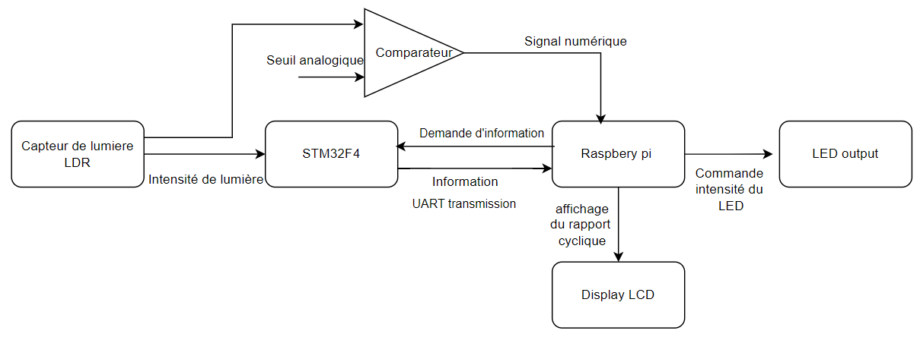
Aperçu du projet
Notes:
J'ai eu l'opportunité d'effectuer mon stage au sein de l'entreprise marine elec
MARINE ELECTRONICS est une entreprise spécialisée en fournitures, conseils, installation et réparation d’électronique de navigation pour bateaux et plaisance embarquée
Actuellement Le travail s’effectue par les technicien d electronique de l’entreprise,
L entreprise est actuellement l une des plus celebres dans leurs domaie malgree la forte concurrence dans le marchee

Slide 5
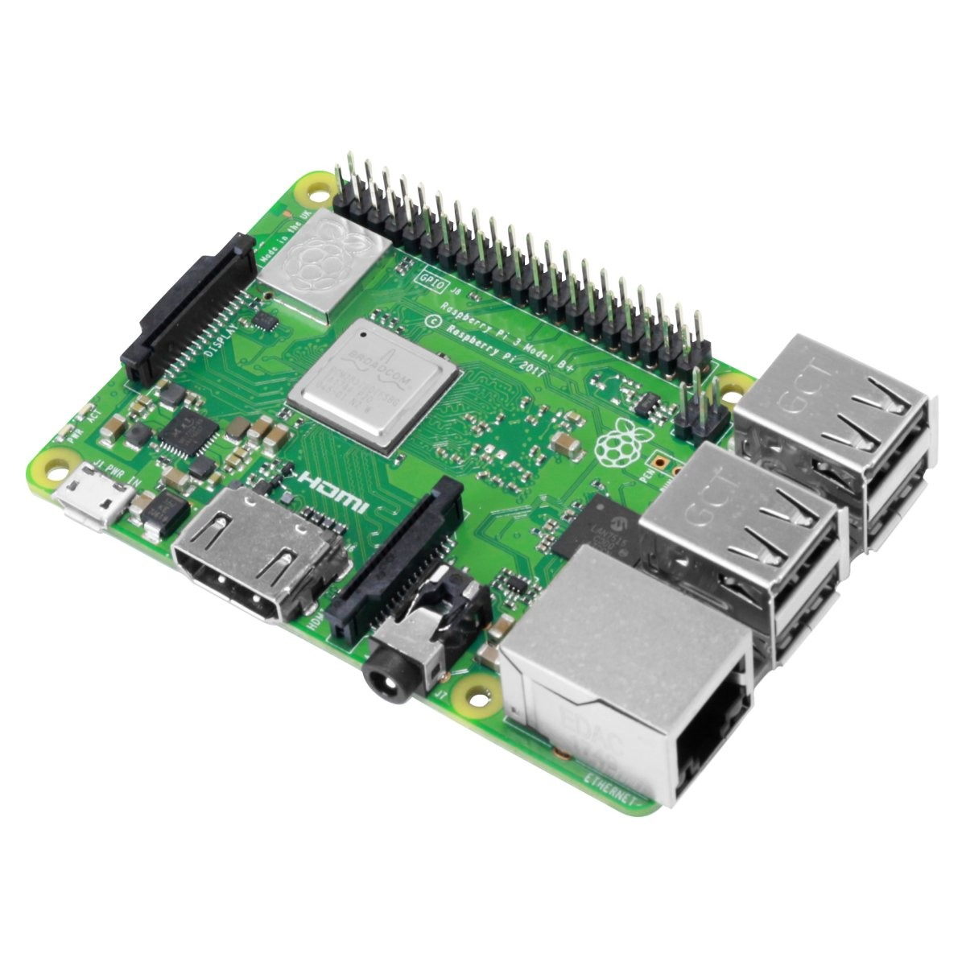
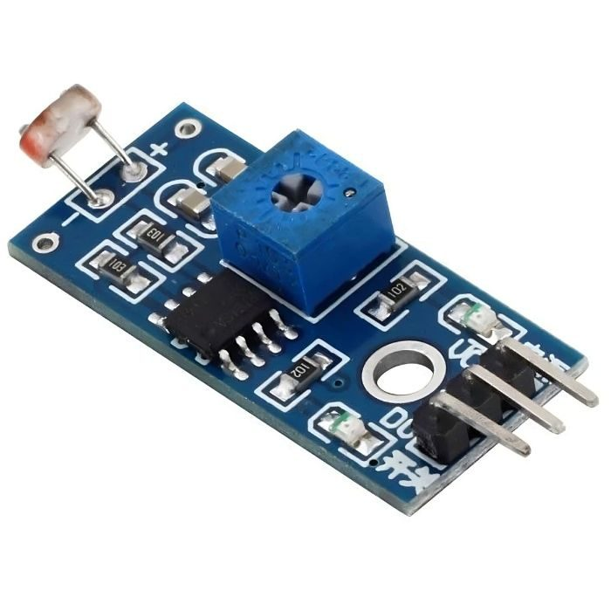
Hardware description
Juin 20XX
Juillet 20XX
Notes:
Cette expérience m’a permis d'apprendre énormément tant en termes de connaissances théoriques et pratiques

Slide 6
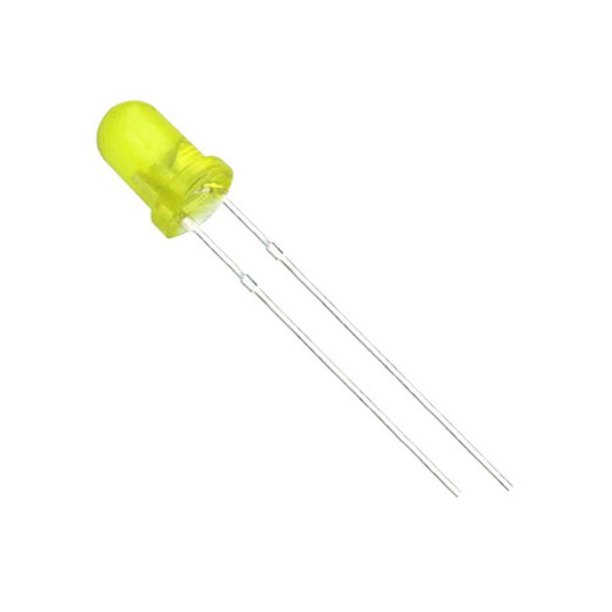
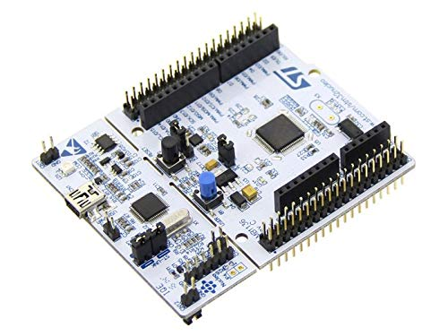
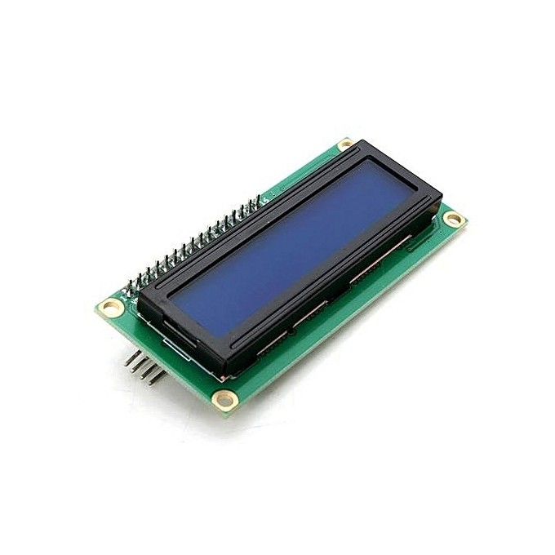
Notes:
Pour cet exemple

Slide 7
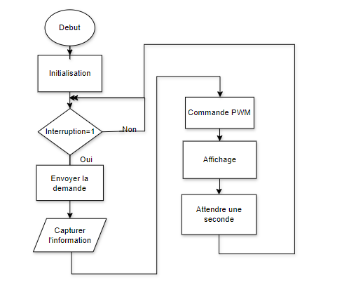
Algorithme
Le processus principale

Slide 8
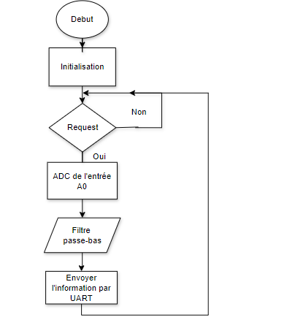
Algorithme
Unite de mesure

Slide 9
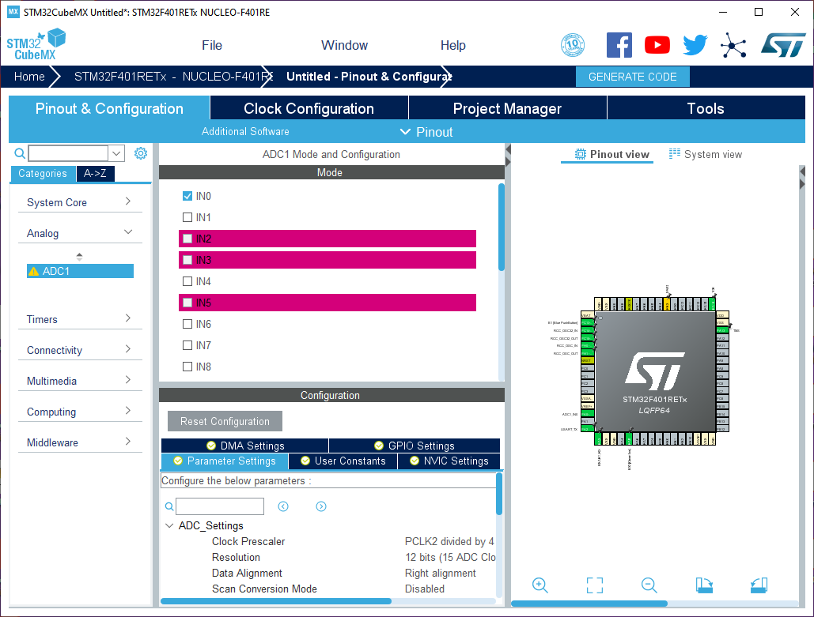
Spécifications technique(ADC)
La conversion analogique-numérique (CAN) dans la carte Nucleo STM32F4 est réalisée en utilisant le module de conversion analogique-numérique intégré au microcontrôleur STM32F4.
Notes:
je me suis focalisé sur 3 parties :

Slide 10
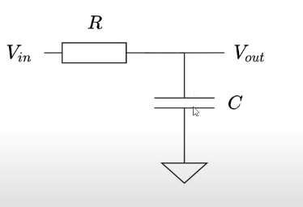
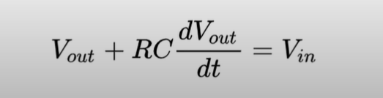
Spécifications technique(Filtre)
Synthese d’un filtre analogique passe bas passif RC.
Notes:
je me suis focalisé sur 3 parties :

Slide 11
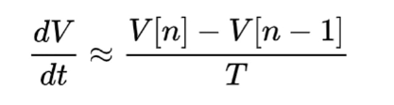
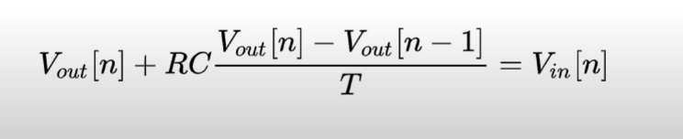
Spécifications technique(Filtre)
Descritisation du filtre en utilisant la methode backward d’Euler:
On obtiendra par l suite l ’equation suivante:
Notes:
je me suis focalisé sur 3 parties :

Slide 12
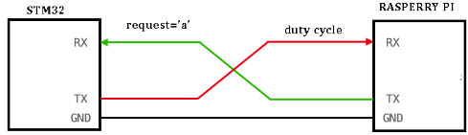
Spécifications technique(UART)
Dans ce projet, la communication UART est utilisée pour établir une liaison série entre un Raspberry Pi et un microcontrôleur STM32. Le processus commence lorsque le Raspberry Pi envoie une demande sous forme de caractère ASCII 'a' (équivalent à 97 en décimal) à l'STM32 via l'UART. En réponse à cette demande, l'STM32 transmet des données du rapport cyclique, représentant un nombre entre 0 et 100, qui sera utilisé pour commander la LED connectée au Raspberry.
Notes:
je me suis focalisé sur 3 parties :

Slide 13
Spécifications technique(PWM)
La modulation de largeur d'impulsion (PWM) est une technique largement utilisée pour contrôler la puissance délivrée à des dispositifs tels que les moteurs, les LED, les servomoteurs, etc. Elle implique la modulation de la largeur des impulsions d'un signal périodique pour ajuster la quantité de puissance transmise à un dispositif.
On a utilise PWM pour le control de luminosité de la LED.
Notes:
je me suis focalisé sur 3 parties :

Slide 14
Test de l’algorithme

Slide 15
Merci pour votre attention

